Slide 1
OS期末复习
中山大学 人工智能学院
陈梓潼

Slide 2
期末卷面
选择题11道，每道1分
简答题5道，共15分
综合题7道，从第5章起，每章一道题，共74分

Slide 3
操作系统概述

Slide 4
操作系统(Operating Systems)是什么
OS是控制应用程序执行的程序，是应用程序和计算机硬件的接口
理解：
OS是程序，而且是控制应用程序执行的程序
控制：管理系统内各种资源，组织多道程序的运行
接口：使计算机能被灵活、方便地使用

Slide 5
OS三个主要目标
方便：作为用户/计算机接口
有效：作为资源管理器
扩展能力：OS的易扩展性

Slide 6
扩展能力：OS的易扩展性
硬件升级和新型硬件出现
例如，处理器有了 “分页” 的硬件机制→ Unix改版后具备了分页功能
新的服务
为适应用户的要求或满足系统管理员的需要，需扩展操作系统以提供新的服务。
纠正错误
漏洞→补丁

Slide 7
操作系统的演化
串行
处理
简单
批处理
系统
多道
批处理
系统
分时
系统
Notes:
调度；准备时间
监控程序；

Slide 8
多道批处理系统(Multiprogrammed Batch Systems)
思想：多道程序设计或多任务处理(Multiprogramming or Multitasking)，这也是现代操作系统的主要方案
运行
等待
运行
等待
程序A
程序B
运行
等待
运行
等待
运行A
等待
运行B
运行A
等待
运行B
组合

Slide 9
进程描述和控制

Slide 10
进程
进程
两基本元素
程序代码
（program code）
与代码相关联的数据集
（set of data）

Slide 11
两状态模型
不合适之处有：
1. 有些进程在非运行态就已经就绪等待执行了；
2.有些进程虽然等久了，但依然处于阻塞态。
调度
进入
退出
非运行态
运行态
暂停
改善策略：
1. 非运行态细分为就绪态和阻塞态；
2.让未阻塞的等待最久的优先；
3.额外增加新建态和退出态。
状态转换图
进入
队列：FIFO
调度
退出
处理器
分派器
暂停
OS角度：排队图

Slide 12
五状态模型
父进程缘故
调度
新建态
加载
就绪态
运行态
释放
退出态
超时
抢占
自愿
等待事件发生
等待事件：
服务、资源、I/O
阻塞态
父进程缘故

Slide 13
单阻塞队列
如何实现：让未阻塞的等待最久的优先
加载进队列
就绪队列
调度
处理器
释放
超时
事件
发生
阻塞队列
等待事件
缺点：一个事件完成，就需扫描整个阻塞队列

Slide 14
多阻塞队列
加载进队列
就绪队列
调度
处理器
释放
超时
事件1
发生
事件1队列
等待事件1
事件2
发生
事件2队列
等待事件2
事件3
发生
事件n队列
等待事件n
Notes:
等待事件发生处理加快；占用内存，需要交换

Slide 15
重新考虑设计方案
是否 已阻塞 | 是否 已挂起 | 状态 | 描述
否 | 否 | 就绪态 | 已在内存且可执行
是 | 否 | 阻塞态 | 已在内存但须等待一个事件
是 | 是 | 阻塞/挂起态 | 已在外存但须等待一个事件
否 | 是 | 就绪/挂起态 | 已在外存且只要载入内存即可执行

Slide 16
进程状态转换图
红色箭头：
1. 内存不足
2. OS青睐高优先级
新建态
加载
父进程缘故
加载
换出
换入
调度
就绪/挂起态
就绪态
运行态
释放
退出态
换出
超时
抢占
自愿
事件发生
事件发生
等待事件
换入
阻塞/挂起态
阻塞态
换出
父进程缘故
2模态-->5模态：阻塞别排就绪队；5模态-->单挂起：阻塞别占内存；单挂起-->当前模型：阻塞挂起别回内存

Slide 17
OS必须掌握每个进程和资源的状态
内存 | 设备 | 文件 | 进程
进程映像
进程1
进程映像中 的典型元素
用户数据
用户程序
进程控制块
栈
进程表
进程1
进程2
...
进程n
进程映像 在虚存中的结构
1进程标识信息
2处理器状态信息
3进程控制信息
用户栈
私有用户地址空间 （程序、数据）
共享地址空间
进程映像
进程2
PCB作用
PCB是OS中最重要的数据结构
每个PCB都包含OS所需进程的所有信息
这些信息能被OS的其他模块读取和修改
PCB定义了OS的状态
进程映像
程序计数器？
优先级？
进程状态？
页表指针？
进程n

Slide 18
进程切换
超时？
缺页？
除以0？
打开文件？
进程切换：对正在运行的进程，OS将其中断，
并将另一个进程置于运行，并交给它控制权。
进程执行的中断机制
机制 | 原因 | 用途
中断 | 来自当前执行指令的外部 | 对异步外部事件的反应
陷阱 | 与当前执行指令相关 | 处理一个错误或一个异常条件
系统调用 | 显示请求 | 调用OS函数
中断发生后：阻塞态？退出态？运行态？

Slide 19
 | P₁ |  | P₂ | ... | P_{n}
OS内核
传统且通用的方法----分离的内核
OS与进程的运行关系:
无进程内核
在用户进程内运行
基于进程的OS
 | P₁ |  | P₂ | ... | P_{n}
 | _{OS} _{例程} |  | _{OS} _{例程} |  | _{OS} _{例程}
进程切换函数
在用户进程内执行OS例程
同进程中执行模式切换？
模块化设计？
 | P₁ |  | P₂ | ... | P_{n} |  | OS₁ |  | OS₂ | ... | OS_{n}
进程切换函数
OS例程作为分离的进程执行

Slide 20
线程

Slide 21
多线程: OS在单进程内支持多个并发执行路径的能力
多线程进程模型
一个进程中可能有1个或多个线程，每个线程有：
线程执行状态
线程上下文
一个执行栈
每个线程用于局部变量的静态存储空间
与进程内其它线程共享的内存和资源的访问
进程
控制块
线程
线程 控制块
用户栈
内核栈
线程
线程 控制块
用户栈
内核栈
用户地址空间

Slide 22
多线程优势
创建时间远少于进程（UNIX，10倍差距）
终止线程要比终止进程耗时少
进程内线程切换要比进程切换耗时少
线程提高了不同执行程序间通信的效率

Slide 23
线程分类
3.混合方式：
线程的创建、调度和同步都在应用程序中完成
部分线程会映射到内核
1.用户级线程(User-Level Thread, ULT)：
内核意识不到线程的存在
管理线程都由应用程序完成
2.内核级线程(Kernel-Level Thread, KLT)
又称内核支持的线程或轻量级进程：
提供一个到内核线程设施的应用编程接口(API)
管理线程都由内核完成
若需要频繁系统调用，该使用？

Slide 24
进程B在运行，且尚未超时
线程2发现得等待线程1
进程B
运行
进程B
运行
线程2进入阻塞态
线程1进入运行态
线程1
就绪
线程2
运行
线程1
运行
线程2
阻塞
进程B状态不变
(d)
(初始情况)
ULT主要优点：线程切换不需要模式切换

Slide 25
线程2申请了I/O
进程B
运行
进程B
阻塞
OS只知道I/O来自进程B
故进程B阻塞
线程1
就绪
线程2
运行
线程1
就绪
线程2
运行
线程库没有把线程2置为阻塞
但线程2也没在运行
(b)
(初始情况)
ULT缺点：线程阻塞影响同进程内所有线程

Slide 26
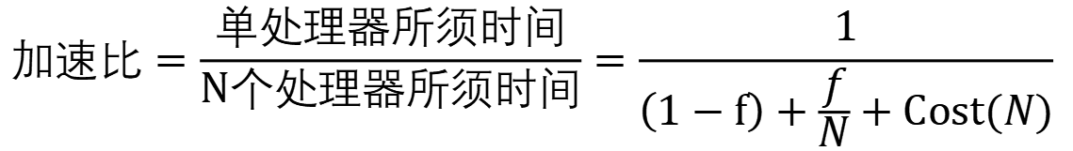
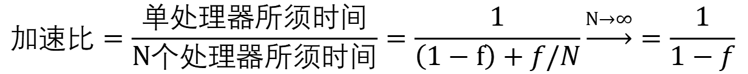
4.3 多核和多线程
假设程序有一部分代码是无限并行的，该部分执行时间占比为f ，
那么剩下部分即串行部分执行时间占比为1-f。
假设没有调度开销。
$$加速比=\frac{单处理器所须时间}{N个处理器所须时间}=\frac{1}{\left(1−f\right)+f/N}\underset{→}{N→∞}=\frac{1}{1−f}$$
事实上有额外开销，记为Cost(N)，随N单调递增。
开销来自：多处理器任务调度和通信以及高速缓存一致性维护
$$加速比=\frac{单处理器所须时间}{N个处理器所须时间}=\frac{1}{\left(1−f\right)+\frac{f}{N}+Cost(N)}$$

Slide 27
并发：互斥和同步

Slide 28
OS设计
并发是所有问题的基础
并发包括的设计问题：进程间通信、资源共享与竞争、多个进程活动的同步以及给进程分配处理器时间等
支持并发的基本需求：加强互斥能力
基本概念：原子操作；临界区、临界资源；死锁；互斥；饥饿
竞争条件；活锁

Slide 29
并发例子
chin 和 chout是全局变量
void echo ( )//by P1
{
chin = getchar ();
chout = chin;
putchar (chout);
}
void echo ( )//by P2
{
chin = getchar ();
chout = chin;
putchar (chout);
}
1
x
2
y
y
y
除非编译器
把整句当成
原子操作
void echo ( )
{
chin = getchar ();
putchar (chin);
}
void echo ( )
{
putchar (chin = getchar ());
}
？
X
？
X
原子：不可中断

Slide 30
Dekker最终算法
能互斥？
/*P0*/
flag[0]=true; while(flag[1]){ if(turn==1){ flag[0]=false; while(turn==1) do nothing; flag[0]=true; } } 临界区 turn=1; flag[0]=false;
/*P1*/
flag[1]=true; while(flag[0]){ if(turn==0){ flag[1]=false; while(turn==0) do nothing; flag[1]=true; } } 临界区 turn=0; flag[1]=false;
有悲剧？
能
不存在死锁或活锁
Notes:
要去临界区，同时要去看轮到谁了

Slide 31
Peterson算法
能互斥？
/*P0*/
flag[0]=true; turn=1; while(turn==1&&flag[1]) do noting; 临界区 flag[0]=false;
/*P1*/
flag[1]=true; turn=0; while(turn==0&&flag[0]) do noting; 临界区 flag[1]=false;
有悲剧？
能
不存在死锁或活锁

Slide 32
解决互斥的方法：
进程负责(称为软件方法)：效率低
专用机器指令 ：难通用
OS或程序设计语言中提供某种级别的支持
中断禁用原理：单处理器中，最多只有一个进程在运行，为实现互斥，只需要在临界区不被中断。
专用机器指令：忙等待；饥饿；死锁

Slide 33
专用机器指令之exchange指令
/*program mutualexclusion*/
const int n=/*进程个数*/;
Int bolt;
void P(int i){
while(true){
int keyi = 1;
do exchange(&keyi, &bolt)
while(keyi!=0)
临界区；bolt=0; 其他；
}
}
Void main(){
bolt = 0;
parbegin(P(1),P(2),…,P(n));
}
void exchange
(int *register, int *memory){
int temp;
temp = *memory;
*memory=*register;
*register=temp;
}

Slide 34
信号量(semaphore)
信号量s：进程间传递信号的一个整数值，
更准确的说是一个二元组(整数，队列)
二元信号量：
整数值只取0和1
非二元信号量别名：
计数信号量或一般信号量
整数：指示资源可用程度
正数为还能接受多少个进程使用
|负数|为已经阻塞了多少个进程
队列：想使用此资源却受阻的进程队列
三种原子操作 | 说明
初始化 | 初始化整数为非负数
递减 | semWait(s) ，用于阻塞进程。其它术语P
递增 | semSignal(s) ，用于解除阻塞。其它术语V

Slide 35
生产者/消费者问题
对象：生产者若干；消费者若干
场地：缓冲区一个
场景：生产者可访问缓冲区，添加一个新项，称为生产
消费者可访问缓冲区，拿走一个已有项，称为消费
要求：
任意时刻，至多一个对象可访问缓冲区
缓冲区为空，消费者不能消费
缓冲区若满，生产者不能生产

Slide 36
管程
管程是由一个或多个过程、一个初始化序列和局部数据组成的软件模块，其主要特点如下：
局部数据变量只能被管程的过程访问，任何外部过程都不能访问
一个进程通过调用管程的一个过程进入管程
任何时候，只能有一个进程在管程中执行，调用管程的任何其他进程都被阻塞，以等待管程可用

Slide 37
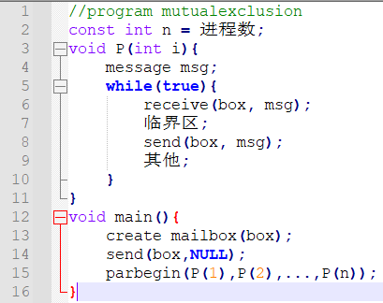
互斥
消息传递机制的假设：
若有一条消息，则它仅传递给一个进程，而其他进程被阻塞
若消息队列为空，则所有进程被阻塞；
一条消息可用时，仅激活一个阻塞进程，并得到这条消息

Slide 38
读者/写者问题
背景：
存在一个数据区域(文件或内存或寄存器)，由多个进程共享
有些进程只读这块数据区域
有些进程只写这块数据区域
要求：
任意数量的读进程可同时读这个文件
一次只有一个写进程可以写文件
若一个写进程再写文件，则禁止任何读进程
区别于生产者/消费者问题：
生产者/消费者都是又读又写

Slide 39
并发：死锁和饥饿

Slide 40
死锁
定义：一组相互竞争资源或进行通信的进程间的“永久”阻塞
联合进程图：是否发生死锁取决于动态执行和应用程序细节
死锁预防：采用某种策略消除4条件中的某个条件的出现
死锁避免：基于资源分配的当前状态做动态选择来避免死锁
死锁检测：试图检测死锁（满足4个条件）的存在并从死锁中恢复

Slide 41
死锁条件
三个必要条件：
互斥：一次只有一个进程可以使用一个资源，其他进程不能访问已分配给其他进程的资源
占有且等待：当一个进程等待其他进程时，继续占有已分配的资源
不可抢占：不能强行抢占进程已占有的资源
死锁的可能性
死锁的存在性
充分条件：
循环等待：存在一个闭合的进程链，每个进程至少占有此链中下一个进程所需的一个资源

Slide 42
循环等待
策略：循环等待条件可通过定义资源类型的线性顺序来预防。若一个进程已分配了R类型的资源，则其接下来请求的资源只能是那些排在R类型之后的资源。
i<j，Ri排在Rj前面。
正确性：假设进程A和B死锁，原因是A获得Ri并请求Rj，B获得Rj并请求Ri，则意味着i<j且j<i。
类似于占有且等待的预防方法，具有低效性。例如在没必要的情况下拒绝资源访问。

Slide 43
死锁避免
和死锁预防差别很小。死锁预防在于至少破坏四个条件中的一个，但会导致低效的资源使用和低效的进程执行。
死锁避免允许三个必要条件，但通过明智地选择，可确保永远不会到达死锁点。
死锁避免中，是否允许当前的资源分配请求是通过判断该请求是否可能导致死锁来决定的。
两种死锁避免方法：
若一个进程的请求会导致死锁，则不启动该进程；
若一个进程增加的资源请求会导致死锁，则不允许这一资源分配

Slide 44
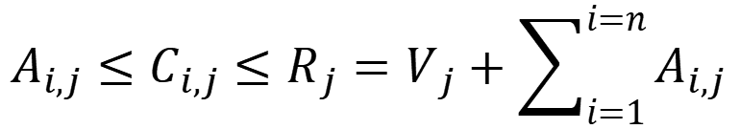
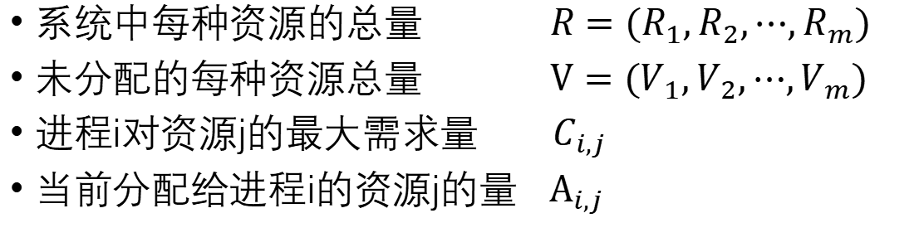
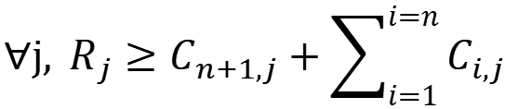

进程启动拒绝
系统中每种资源的总量 $R=(R_{1},R_{2},⋯,R_{m})$
未分配的每种资源总量 $V=(V_{1},V_{2},⋯,V_{m})$
进程i对资源j的最大需求量 $C_{i,j}$
当前分配给进程i的资源j的量 $A_{i,j}$
约束条件：
$$A_{i,j}≤C_{i,j}≤R_{j}=V_{j}+\sum_{i=1}^{i=n}{A_{i,j}}$$
避免新进程$P_{n+1}$策略：
$$∀j, R_{j}≥C_{n+1,j}+\sum_{i=1}^{i=n}{C_{i,j}}$$

Slide 45
资源分配拒绝
资源分配拒绝策略又称为 银行家算法
安全状态指至少有一个资源分配序列不会导致死锁（即所有进程都能运行直到结束）。
1. 是否超声明
2. 是否够资源
3. 是否安全

Slide 46
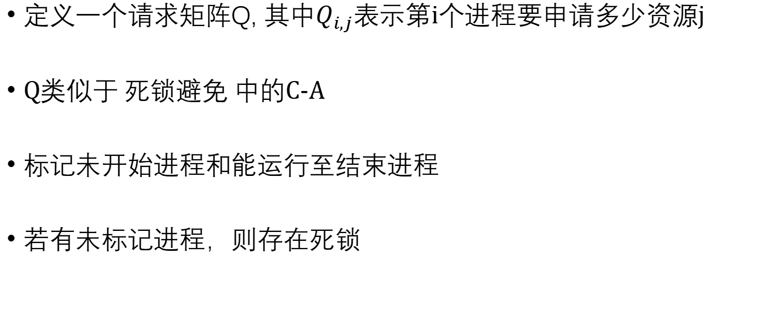
死锁检测算法
定义一个请求矩阵Q, 其中$Q_{i,j}$表示第i个进程要申请多少资源j
Q类似于 死锁避免 中的C-A
标记未开始进程和能运行至结束进程
若有未标记进程，则存在死锁

Slide 47
死锁恢复(按复杂度递增顺序列出)
取消所有死锁进程
OS最常用方法
回滚并重启
把死锁进程回滚到前面定义的某些检查点，并重启
要求系统有回滚和重启机制
死锁可能再次发生
但并发进程的不确定性通常能避免死锁复发
连续取消
连续死锁进程直到不存在死锁
所选取消顺序应基于最小代价原则
每次取消后，得检测是否依然存在死锁
连续抢占
连续抢占资源直到不存在死锁
同样需要基于某种代价做选择
同样需要重新检测死锁是否存在
被抢占的进程需要回滚
代价原则：
目前为止消耗处理器时间最少；
目前位置产生的输出最少；
预计剩下的时间最长；
目前位置分配的资源总量最少；
优先级最低

Slide 48
一种综合的死锁策略
首先把资源分成几组不同的资源类
为预防类间由于循环等待产生死锁，可使用线性排序策略
各类中，使用该类最适合的算法

Slide 49
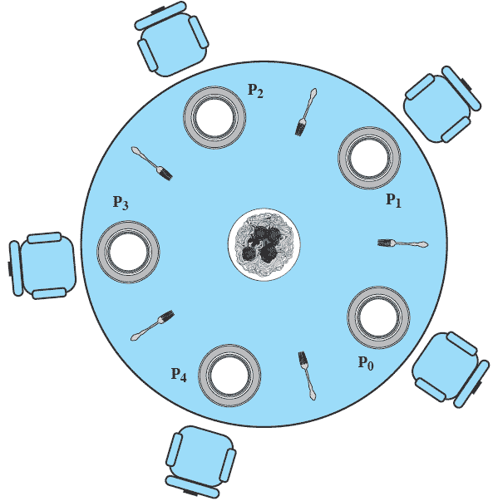
哲学家就餐问题
背景：
一张圆桌有一碗面和5个盘子；
5位哲学家，每位一个盘子；
叉子5把，摆放如图。
规定：
每位哲学家需要2把叉子来吃面；
不能同时使用同一把叉子。
问题：
设计一套吃饭的礼仪（算法），
避免死锁和饥饿。
思路：
限制最多4个哲学家进入餐厅，
这样，总有一个哲学家能拿到两把叉子。

Slide 50
内存管理

Slide 51
内存管理的需求
在研究与内存管理相关的各种机制和策略时，清楚内存管理要满足的需求非常有用。
内存管理的需求如下：
重定位：换入换出，物理地址，逻辑地址
保护：不能访问别人也不给别人访问
共享：基本保护下，对共享区域受控访问
逻辑组织：大多数程序被组织成模块--分段
物理组织：内外存，信息流的组织
分页的逻辑地址-->物理地址
页号-->页框号
偏移量不变

Slide 52
内存分区
内存管理的主要操作是处理器把程序装入内存中执行
涉及虚存（虚拟内存）的复杂方案
基于分段和分页这两种基本技术
分区技术
曾用在许多过时的操作系统中
不涉及虚存的简单技术

Slide 53
固定分区
大多数内存管理方案：
OS占据内存中的某些固定部分
其余部分供多个用户进程使用----最简单管理方案：分区
分区大小：分区数量固定，限制了活动进程数
大小相等的分区：不利大程序（覆盖技术）
大小不等的分区：小程序也占一分区

Slide 54
动态分区
分区长度和数量是可变的
进程装入内存时，系统会分配一块与其所需容量完全相等的内存空间
若内存不足，则换出一个进程
缺点：外部碎片现象--随着时间推移，内存中形成了越来越多的“空洞”，内存利用率随之下降
压缩：OS不时地移动进程，使空闲空间连成一片

Slide 55
放置算法
压缩费时，需要巧妙地把进程分配到内存中
当有多个足够大的空闲块，OS该将进程分配到哪个
三种放置算法：
首次适配：从头开始，找到第一个足够大的空闲块
下次适配：从上次操作的块开始，找到第一个足够大的空闲块
最佳适配：考虑所有足够大的块，选最小的
置换算法：在空间不足时，选择哪个进程换出

Slide 56
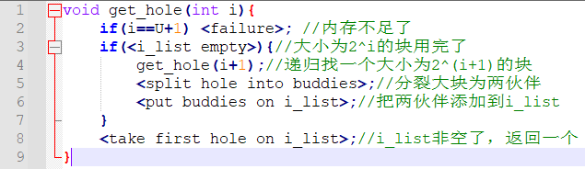
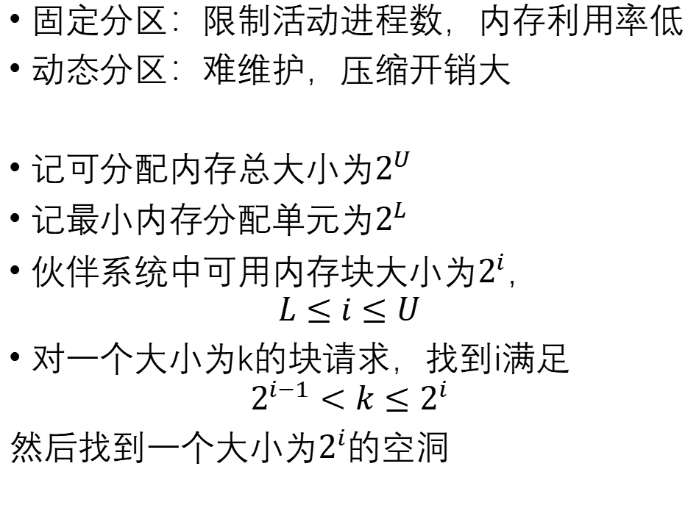
伙伴系统
固定分区：限制活动进程数，内存利用率低
动态分区：难维护，压缩开销大
记可分配内存总大小为$2^{U}$
记最小内存分配单元为$2^{L}$
伙伴系统中可用内存块大小为$2^{i}$，
$$L≤i≤U$$
对一个大小为k的块请求，找到i满足
$$2^{i−1}<k≤2^{i}$$
然后找到一个大小为$2^{i}$的空洞

Slide 57
虚拟内存

Slide 58
构想的实现
在内存中保留多个进程
放多点进程，容易总有就绪态进程，更有效利用了处理器
进程可大于全部内存空间
覆盖技术
虚存技术：实存储器(内存、实存)，
虚拟内存(用户感知到的内存、虚存)

Slide 59
虚存可行探讨
大进程
A
B
...
Y
Z
进程执行假设：
任何一段很短的时间内，执行局限在很少的块中
不使用虚存的简单分块：
换出换入涉及大量无关的块
使用虚存：
换出换入仅涉及相关的块
内存
缺点：内存访问可能引发缺块

Slide 60
局部性原理
原理描述：
一个进程中程序和数据引用的集簇倾向
原理用途：
进程执行假设合理；
有效性原因：（21页）
为推断提供依据。
大部分顺序执行
下一条指令紧跟上一条
虚存可行的需求：
数据结构的连续引用大都是对位置相邻的数据项进行操作
例如：数组：*d, d[1], *(d+2)；类：a.x, a.y, a.z
硬件：分块的支持；
软件：OS得能在内存和辅存间移动块。
很长且连续的过程调用很少出现
此处为一反例(考虑inline关键字)
内存管理需求之物理组织
大多数循环结构由较少的指令组成
循环过程限制在这些指令中

Slide 61
分页之页表项
页表项
控制位 | 页框号
P | M | 其它控制位
存在位P： (present)
修改位M：(modified)
其它控制位，例如，若需要在页一级控制保护和共享，则需要相应的位
该页是否在内存中
该页自载入后是否变动
是，存储页框号
否，无须页框号
是，换出时写入辅存
否，换出时无须更新

Slide 62
分页之页表结构--两级层次页表
进程很大，页很小→页表很长
例如：4GB(2³²)进程，4KB(2¹²)页→2²⁰个页表项
4GB用户
地址空间
4KB | 4KB | … | …
4MB
页表
4B | 4B | … | …
2²⁰个页表项*4B每个页表项=4MB
2¹⁰项
4KB
2¹⁰项
4KB
根页表
4B | 4B | …
2¹⁰个根页表项*4B每个根页表项=4KB
页表分页管理：
例如：2²⁰页表项→按4KB一页(即2¹⁰项一页)分成2¹⁰页

Slide 63
虚拟地址
0000000000 | 0000000001 | 100000000000
4KB
根页表
用途：
定位到页框
缺陷：
进程大则位数多
4MB
页表
 |  | …
思考：
2¹⁰项
位数代表数量
远超总页框数
4GB用户
地址空间

Slide 64
倒排页表结构
虚拟地址
进程1 | 页号2 | 偏移量
索引值 (如页框号) | 页号 | 进程ID | 控制位 | 链指针 (索引值)
0
…
i | 3 | 4 |  | j
…
j | 2 | 1
…
2^{m}-1
散列
函数
实地址
页框号 | 偏移量
缺陷：
物理内存访问两次
页表项+数据
2^{m}是页框总数

Slide 65
分页硬件组织
转换检测缓冲区
Translation Lookaside Buffer, TLB
高速缓存，含最近使用过的页表项
用法：
处理器检查虚拟地址需要的页表项是否在TLB
是，则检索页框号并形成实地址
否，则检索页表相应的页表项的“存在位(P位)”
存在，则获得实地址，更新TLB
不存在，则缺页，OS加载缺页，更新页表

Slide 66
页尺寸与缺页率
总页数变少
每
页有用率变大
缺页率
页尺寸

Slide 67
缺页率与页框数
页尺寸固定
总页数变多
缺页率
W
分配页框数

Slide 68
分段之段表项
段表项
控制位 | 长度 | 段基址
P | M | 其它控制位
存在位P：(present)
修改位M：(modified)
其它控制位，例如，若需要在段一级控制保护和共享，则需要相应的位
该段是否在内存中
该段自载入后是否变动
是，存储长度和基址
否，不需要存储
是，换出时写入辅存
否，换出时无须更新

Slide 69
段页式
有些系统配备了特殊处理器硬件和OS软件来同时支持分段与分页
用户地址空间被程序员划分为许多段
每段依次划分为固定大小的页（页大小=页框大小）
虚拟地址
段号 | 偏移量
页表项
P | M | 其它控制位 | 页框号
页号 | 偏移量
每段都有一个页表
段表项
P | M | 其它控制位 | 长度 | 段基址
页表指针？

Slide 70
分页环境中的虚存策略
页何时怎么读入内存？
读取策略(请求、预先、综合)
读进来的页放哪？
放置策略(不重要)
放不进得把谁写回辅存？
置换策略(最近最不可能访问)
页何时怎么写回辅存？
清除策略(请求、预先、综合)
老进程留页问题
驻留集管理(工作集)
新进程加载问题
加载控制(并发度)

Slide 71
置换策略
背景：缺页→得换出→选哪个
已有些候选(计划置换页集)
驻留集管理
页框锁定：不能置换的页框，如OS内核，I/O缓冲区等
基本策略：换出最近最不可能访问的页
给频繁使用的页
多一次留下的机会
需要基于过去行为预测未来
需折中考虑：策略越精细复杂，硬件开销越大
算法：
最佳(Optimal, OPT)
先进先出(First In First Out, FIFO)
最近最少使用(Least Recently Used, LRU)
时钟(Clock)

Slide 72
时钟策略改进--增加位数
利用M位
算法：
使用位u | 修改位m | 被选择换出 优先级
0 | 0 | 最优先
0 | 1 | 优先
1 | 0 | 次优先
1 | 1 | 最不优先
1. 从当前指针开始扫描，顺次查找u=0, m=0 。找到将其换出，结束。
2. 1没找到，回到了最开始位置。
顺次查找u=0, m=1，找到将其换出，结束。2中跳过的页的u←0。
置换优先未使用的，因为把使用的换出，
容易导致缺页，
又得考虑置换。
3. 2也没找到，又回到了最开始位置。重复1，2。

Slide 73
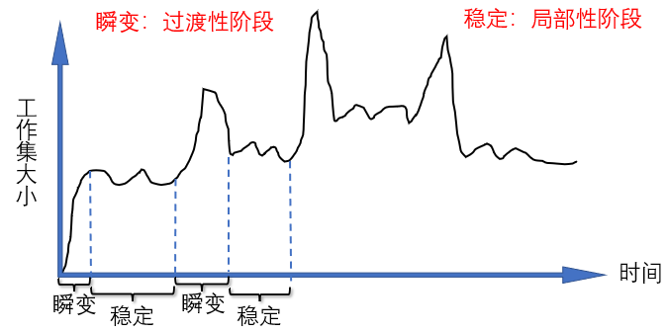
工作集策略
定义 W(t,△)
W(t,△)是一个在t时刻，过去△时间内被访问到的页的集合
存在问题：
过去并不总能预测未来
真实测量工作集不实际
△最优值未知，且可变

Slide 74
缺页中断频率算法Page Fault Frequency, PFF
思想：
阈值F
阈值F2
被访问→使用位置为1
缺页间隔过短→加该页
缺页间隔过长→淘汰使用位0的页
缺页→驻留页使用位全置为0
该页加入
驻留集
淘汰
使用位0
上上次
缺页
上次
缺页
下次
缺页
下次
缺页
下次
缺页
间隔太短
缺页中断发生的时间间隔
与缺页率成反比
间隔较长

Slide 75
可变采样间隔的工作集
Variable-interval Sampled Working Set, VSWS
PFF缺点--局部过渡性问题：
在转移到新局部性阶段的过渡性阶段中，快速而连续的缺页导致驻留集急剧膨胀。
VSWS策略的三个参数：
M: 采样区间的最小宽度
L: 采样区间的最大宽度
Q: 采样实例间允许发生的缺页中断数量

Slide 76
VSWS策略
间隔未达最小M
等到时间够M后
扫描使用位
M
L
扫描使用位
上次
采样
第Q次
缺页
第Q次
缺页
第Q次
缺页
间隔达到最大L
进行一次扫描使用位
扫描使用位：驻留集中，使用位0的所有页淘汰，之后1的页置为0
Notes:
对比PFF，在过渡阶段，快速而连续缺页，驻留集一直增长。VSWS，最坏情况，时间达到M就会清理一次。

Slide 77
加载控制策略
影响驻留在内存中的进程数量（系统并发度）
阻塞概率降低
交换变少
驻留集不够用缺页变多
处理器利用率
系统并发度

Slide 78
加载控制策略
L=S准则
L是缺页之间的平均时间
S是平均缺页服务时间，即用于置换一个页面所需的时间
L > S时，很少缺页，存储能力没有充分利用
L < S时，频繁缺页，缺页速度超过了存储能力
L = S时，处于最佳位置
50%准则
辅存利用率为50%时，处理器利用率最大

Slide 79
单处理器调度

Slide 80
调度
多道程序设计的关键是调度
调度的类型
长程调度 | 决定加入待执行进程池
中程调度 | 决定加入部分或全部位于内存中的进程集合
短程调度 | 决定处理器执行哪个可运行进程
I/O调度 | 决定可用I/O设备处理哪个进程挂起的I/O请求
处理器调度

Slide 81
调度规则
规则相互依赖，不可能同时达到最优
响应时间→切换进程→增加系统开销→降低吞吐量
公平性----强制优先级
折中考虑，视情况设定权值
交互式系统：响应时间是关键

Slide 82
选择调度策略
选择函数决策模式
非抢占：
进程一旦运行，就会不断执行直到终止。除非请求I/O或者系统调用
抢占：
运行的进程可被OS中断。
避免独占，但开销大。需要有效的进程切换机制，较大的内存。

Slide 83
小结
长程调度 | 中程调度 | 短程调度
决定新进程进入系统 | 决定进程何时入内存 | 决定调度哪个就绪进程
 | FCFS | RR | SPN | SRT | HRRN | 反馈
决策 | 非抢占 | 抢占 | 非抢占 | 抢占 | 非抢占 | 抢占
饥饿 | 无 | 无 | 可能 | 可能 | 无 | 可能
吞吐量 |  |  | 高
响应时间 | 可能很高 | 短进程较好 |  | 较好 |  | 不强调
影响 | 短进程不利； I/O密集型不利 | 公平对待 | 长进程不利 |  | 平衡性好 | 对I/O密集型可能有利

Slide 84
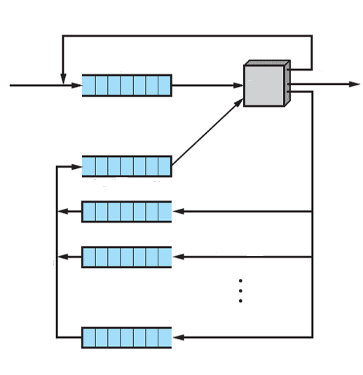
虚拟轮转(Virtual RR)
超时
轮转法缺点：
处理器密集型进程不公平地使用了大部分处理器时间，导致I/O密集型进程性能低。
就绪队列
允许
进入
释放
处理器
调度
辅助队列
I/O1
发生
I/O1等待
虚拟轮转法：
I/O阻塞进程恢复就绪时，进入辅助队列排队。辅助队列优先于就绪队列，但时间片长为基本时长减去上次所用时长。
I/O1队列
I/O2
发生
I/O2等待
I/O2队列
I/On
发生
I/On等待
I/On队列

Slide 85
I/O管理和磁盘调度

Slide 86
为何需要I/O缓冲
发起读块需求
欲读到用户地址空间
对磁盘单元执行一个I/O命令
开始等待
干扰交换
单进程死锁
锁定用户地址空间
进程因I/O操作而阻塞
不幸被挂起(用户地址空间没了)
I/O操作因没法把数据读入阻塞
I/O太慢，等待费时

Slide 87
无缓冲
OS
用户进程
In
I/O设备
单缓冲
OS
用户进程
In
Move
I/O设备
系统缓冲区

Slide 88
双缓冲(缓冲交换)
OS
用户进程
In
I/O设备
Move
特点：进程读/写一个缓冲区时OS填充/清空另一个缓冲区
循环缓冲：
有界缓冲区生产者/消费者模型

Slide 89
磁盘性能参数
等待扇区
转到磁头下
进程发出
I/O请求
共享
I/O通道
磁头定位到磁道
等待设备 |  |  |  |  |  |  |  | 等待通道 |  |  |  | 寻道 |  |  |  |  |  | 旋转延迟 |  |  |  |  |  | 数据传输
 |  |  |  |  |  |  |  |  |  |  |  |  |  |  |  | 设备忙
磁盘I/O传送的时序
传输时间
寻道时间
存取时间

Slide 90
磁盘调度策略
背景：每个I/O设备维护一个请求队列，队列中有大量I/O请求
问题：若随机地从队列中选择，磁道则完全随机访问，性能最差
目标：如何调度，减少花费在寻道上的时间
调度策略
随机调度 | 先进先出FIFO | 优先级PRI
后进先出LIFO | 最短服务时间优先SSTF | SCAN
C-SCAN | N步SCAN | FSCAN

Slide 91
磁盘调度策略
SCAN(电梯算法)：
单向移动磁头，有I/O请求则处理，
到最后一个磁道后，磁头转向
LOOK策略：转向的时机改进为最后一个有I/O请求的磁道
解决饥饿；无法充分利用局部性
0 | 1 | 2 | 3 | 4 | 5 | 6 | 7 | 8 | 9
顺序(100磁道) | 55 | 58 | 39 | 18 | 90 | 160 | 150 | 38 | 184
SCAN | 150 | 160 | 184 | 90 | 58 | 55 | 39 | 38 | 18
横跨磁道数 | 50 | 10 | 24 | 94 | 32 | 3 | 16 | 1 | 20 | 平均27.8

Slide 92
磁盘调度策略
Circual-SCAN(循环SCAN)：
单向移动磁头，有I/O请求则处理，
到最后一个有I/O请求的磁道后，磁头重置
减少新请求的最大延迟
0 | 1 | 2 | 3 | 4 | 5 | 6 | 7 | 8 | 9
顺序(100磁道) | 55 | 58 | 39 | 18 | 90 | 160 | 150 | 38 | 184
SCAN | 150 | 160 | 184 | 18 | 38 | 39 | 55 | 58 | 90
横跨磁道数 | 50 | 10 | 24 | 166 | 20 | 1 | 16 | 3 | 32 | 平均35.8

Slide 93
磁盘调度策略
磁头臂的黏性：重复地请求访问同一磁道
策略：请求队列分组
N步SCAN：
每N个请求为一组；对每组用SCAN处理
新请求添加到其它组
大N→SCAN ；N=1→FIFO
FSCAN(分步电梯算法)：
现有请求为一组，扫描之
扫描中来的新请求为另一组

Slide 94
RAID
辅存性能提升
→速度远低于处理器和内存
→成为系统性能的关键
背景
并行使用多个组件可获额外性能提升
→独立运行的磁盘阵列的开发
→数据访问来自不同磁盘，可并行处理
→访问数据分布在不同磁盘，可并行处理
思路
方案
独立磁盘冗余阵列(Redundant Array of Independent Disks)
→多磁盘数据库设计的标准方案
→通过增加冗余度来提高数据组织的可靠性

Slide 95
来自不同进程的I/O请求
进程A欲访问的数据块
进程B欲访问的数据块
进程C欲访问的数据块
单个磁盘
磁盘阵列
访问数据可能来自不同磁盘
依次处理I/O请求
并行处理I/O请求

Slide 96
来同一进程的I/O请求
进程A欲访问的数据块
单个磁盘
磁盘阵列
数据存储在不同磁盘
顺次访问这个大块
可并行访问

Slide 97


RAID3
只用一个冗余磁盘，存储每位的奇偶校验位
异或运算：
交换律、结合律
异或与奇偶校验的关系：
数1的个数是奇是偶
缩减模式：单磁盘失效，能重建数据
小条带便于同一I/O并行，但不同I/O性能差
$$P(b)=b0⨁b1⨁b2⨁b3$$
假设b0缺失，可通过
b0
b1
b2
b3
P(b)
$$P(b)⨁b1⨁b2⨁b3$$
重建b0

Slide 98
文件管理

Slide 99
文件管理功能
记录
内存缓冲区的物理块
辅存 (磁盘) 物理块
磁盘
调度
文件 组织
目录
管理
访问
方法
组块
用户和
程序命令
操作
文件名
文件操作
函数
I/O
空闲空间
管理
文件
分配
用户访
问控制
文件系统关注点
OS关注点

Slide 100
堆
特点：
最简单的文件组织形式
数据按到达顺序被收集
每条记录由一串数据组成
目的仅仅是 积累大量的数据并保存数据
记录的访问是通过穷举
适用：
数据在处理前采集并存储
数据难以组织
变长记录；可变域集
按时间先后顺序

Slide 101
顺序文件
特点：
最常用
固定格式
按关键域来存储
顺序查找
应用于批处理
最易存储
简单顺序存储：新记录→堆文件(日志、事务文件)→周期性把日志并入
链表式存储：更新指针
定长记录；
固定顺序的固定域集；
按关键字域排序

Slide 102
索引顺序文件
特点：
按照关键域顺序组织
支持随机访问的文件索引
溢出文件(类似于日志)，链表式。
关键字 | 其它 | 下一个元素要求被指向
3
8
9
10
11
19
指向溢出的4
索引级
主
文
件
只有一级索引：
顺序文件；
记录包括关键域和指向主文件的指针(查找起始位置)
关键字 | 其它 | 下一个元素要求被指向
溢
出
文
件
多级索引：
为低级索引再建索引
4
指向溢出的5
5
空指针

Slide 103
内容：目录包含的文件信息
文件目录
信息单元
基本信息
文件名
文件类型
文件组织
地址信息
卷（存储设备）
起始地址
使用大小
分配大小
访问控制信息
所有者
访问信息
许可的行为
使用信息
时间及用户：
数据创建
最后一次读
最后一次修改
最后备份日期
当前使用

Slide 104
层次或树状方案
主目录
功能更强大、更灵活
子目录
子目录
子目录
普遍采用的方法
便于命名
目录组织方式：
子目录
子目录
文件
顺序文件：
最简单
散列结构：
便于查找
文件
文件
文件

Slide 105
记录组块
记录
块
访问结构化文件的逻辑单元
与辅存进行I/O操作的基本单元
组织成块
块定长
块大小
简化I/O、
内存中缓存区的分配
和辅存中块的组织
倾向于大块：
一次I/O传送记录多；
利于顺序处理和查找文件；
顺序访问的高频率；
潜在的局部性。

Slide 106
记录组块方法评价
定长组块
记录定长顺序文件的最常用方式
变长跨越式组块
存储效率最高
对文件大小没有限制
变长非跨越式组块
浪费空间
记录大小不能超过块大小，虚存环境中把页当成块来处理不现实
难实现
跨越的记录需两次I/O，难修改

Slide 107



文件分配方法之连续分配
文件分配表
文件名 | 起始块 | 长度
A | 2 | 3
B | 9 | 5
C | 18 | 8
D | 30 | 2
E | 26 | 3
0 |  | 1 |  | 2 |  | 3 |  | 4
5 |  | 6 |  | 7 |  | 8 |  | 9
10 |  | 11 |  | 12 |  | 13 |  | 14
15 |  | 16 |  | 17 |  | 18 |  | 19
20 |  | 21 |  | 22 |  | 23 |  | 24
25 |  | 26 |  | 27 |  | 28 |  | 29
30 |  | 31 |  | 32 |  | 33 |  | 34
文件创建时，分配一组连续的块；
大小可变分区的预分配策略；
文件分配表中，每个文件只需一个表项；
顺序处理I/O性能高；
检索块也容易。
执行紧缩算法来释放外部碎片；
创建初声明文件大小。

Slide 108
文件分配方法之链式分配
文件分配表
文件名 | 起始块 | 长度
… | … | …
B | 1 | 5
… | … | …
0 |  | 1 |  | 2 |  | 3 |  | 4
5 |  | 6 |  | 7 |  | 8 |  | 9
10 |  | 11 |  | 12 |  | 13 |  | 14
15 |  | 16 |  | 17 |  | 18 |  | 19
20 |  | 21 |  | 22 |  | 23 |  | 24
25 |  | 26 |  | 27 |  | 28 |  | 29
30 |  | 31 |  | 32 |  | 33 |  | 34
文件创建时，可预先分配块，也可需要时再分配；
文件分配表中，每个文件只需一个表项；
任意空闲块都可加入链中；
无外部碎片；
最适合顺序处理的顺序文件。
选择特定文件块需沿链指针；
局部性原理不再适用；
周期性合并文件（类似紧缩）。

Slide 109
文件分配方法之索引分配(基于块)
文件分配表
文件名 | 索引块
… | …
B | 24
… | …
0 |  | 1 |  | 2 |  | 3 |  | 4
5 |  | 6 |  | 7 |  | 8 |  | 9
10 |  | 11 |  | 12 |  | 13 |  | 14
15 |  | 16 |  | 17 |  | 18 |  | 19
20 |  | 21 |  | 22 |  | 23 |  | 24
25 |  | 26 |  | 27 |  | 28 |  | 29
30 |  | 31 |  | 32 |  | 33 |  | 34
1
8
3
14
28
解决了连续分配和链式分配的许多问题；
文件索引保存在单独的块中；
基于块--消除外部碎片；
可变大小--提高局部性；
支持顺序访问和直接访问，因而最普遍。
需要不时地进行文件整理；
使用可变大小分区，文件整理可减少索引数量。

Slide 110
索引分配(基于可变分区)
文件分配表
文件名 | 索引块
… | …
B | 24
… | …
0 |  | 1 |  | 2 |  | 3 |  | 4
5 |  | 6 |  | 7 |  | 8 |  | 9
10 |  | 11 |  | 12 |  | 13 |  | 14
15 |  | 16 |  | 17 |  | 18 |  | 19
20 |  | 21 |  | 22 |  | 23 |  | 24
25 |  | 26 |  | 27 |  | 28 |  | 29
30 |  | 31 |  | 32 |  | 33 |  | 34
1
8→2
3
14→27
28
起始块 | 长度
1 | 3
27 | 2

Slide 111
空闲空间管理
文件空间管理
空闲空间管理
需要
需要
文件分配表
磁盘分配表
技术
位表
链接空闲区
索引
空闲块列表

Slide 112
位表
表示
优点
使用一个向量
向量每一位代表一个块
0为空闲，1为已使用
易找连续空闲块
适用各种文件分配方法
非常小
缺点：长度很长
向量长度=磁盘大小/块大小；
向量(位表)大小=向量长度/8 (字节数)
位表放内存：占用内存空间；穷举式查找费时
位表放辅存：查找也费时；磁盘较满时更费时
解决方案：用一个辅助数据结构，汇总位表子区域的内容

Slide 113
链接空闲区
表示
优点
空闲区指针
+
空闲区长度
适用各种文件分配方法
空间开销可忽略不计
分配较简单
缺点：碎片问题
一段时间后，碎片很多，许多分区只有一个块
分配一块耗时：需更新首个空闲块
为一个文件分配多块时，大大降低创建文件速度；
删除涉及多块时，也耗时。

Slide 114
索引
表示
空闲空间视为文件
用索引分配法表示该文件
采用基于可变分区而非块
0 |  | 1 |  | 2 |  | 3 |  | 4
5 |  | 6 |  | 7 |  | 8 |  | 9
10 |  | 11 |  | 12 |  | 13 |  | 14
15 |  | 16 |  | 17 |  | 18 |  | 19
20 |  | 21 |  | 22 |  | 23 |  | 24
25 |  | 26 |  | 27 |  | 28 |  | 29
30 |  | 31 |  | 32 |  | 33 |  | 34
优点
适用各种文件分配方法
起始空闲块 | 长度
1 | 3
27 | 2

Slide 115
空闲块列表
表示
优缺点
块有序号，存储块号需一定的位数；
空闲块序号保存在磁盘的一个保留区。
占用磁盘空间很小。
较大，不能保存在内存中。
技术：一小部分保存到内存
用一个栈，
维护一定数量的空闲块：
分配新块，弹出栈顶 → 栈空
解除分配，压入栈顶 → 栈满
用一个FIFO维护列表，
并将头尾的若干项置于内存：
分配新块，取自队头 → 头空
解除分配，压入队尾 → 尾满
空或满，需要在内存和磁盘间传送数据。
后台线程可对内存中的列表排序，方便连续分配。

